Slide 1
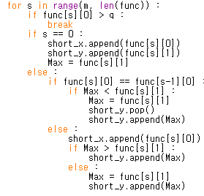
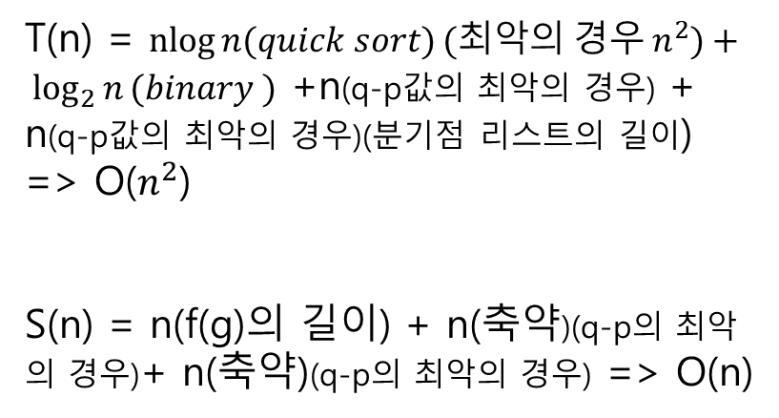
PA3 Algorithm
T(n) = $\operatorname{nlog}{n(quick sort)}(최악의 경우 n^{2})+ \log_{2}{n}(binary )$ +n(q-p값의 최악의 경우) + n(q-p값의 최악의 경우)(분기점 리스트의 길이) => O($n^{2}$)
S(n) = n(f(g)의 길이) + n(축약)(q-p의 최악의 경우)+ n(축약)(q-p의 최악의 경우) => O(n)
p
q
1) ‘p’와 ‘q’사이에 있는 분기점(함수값이 바뀌는)들의 집합을 구함
2) 순차대로 해당 분기점 사이의 거리를 측정하여 넓이를 구하고 마지막 점에서 최대값 더함
3) ‘p’의 위치와 ‘q’의 위치를 효과적으로 찾기 위해 binary search 알고리즘 활용
4) ‘p’와 ‘q’의 위치가 극단적인 case는 따로 계산
f = [(-1, 1), (2, 2), (4, 3), (8, 5), (10, 7)]
g = [(1, 1), (3, 3), (4, 4), (6, 6), (9, 10)]
p = 2 , q = 8
f(g) = [(-1, 1), (1, 1) … (10, 7)]
정렬 과정은 quick sort
short_x = [2, 3, 4, 6, 8]
short_y = [2, 3, 4, 6, 6]
PA3-1 Correct PA3-1 Time Limit

Slide 2
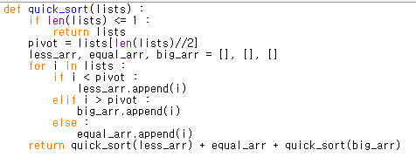
최악의 케이스 – [9, 8, 10, 7, 2 ] ---- [9, 8, 7, 2] + [10]

